Slide 1
College Of Engineering Mechanical Engineering Department MENG 490 G6 Team Members :
KING ABDULAZIZ UNIVERSITY
Leader: Naif alsofyani Time Keeper: Ssami musalli Recorder: Ahmed alragbe Spoke person: Ibrahim eshag Facilitor: Abdulalim alobisi Motivator: Mohamed alslimani

Slide 2
العناوين الرئيسية :-
نشاط
تحديد الطموح وتحليل البيئة
أمثله على التحليل البيئي
لعبة
تطبيق عملي على برنامجi-plan
Google & STC

Slide 3
نشاط
لعبة نقل الكرات إلى السلة

Slide 4
Notes:
معتمد موضوعنا في التحليل البيئي على باقي عناصر الادارة الاستراتيجية مثل ماراح نشوف في برنامج الاي بلان
(عناصر واقسام الادراه الاسترا
نكمل مع المهندس

Slide 5
الطموح
الحافز الذي يدفع الإنسان للعمل ,ويحرك فكره وفعله ويجندهم بشكل سليم لتحقيق الهدف
ما تهفو النفس لتحقيقه بدافع من العقل الباطني غالبا بعد وضوحه في العقل الظاهر

Slide 6
الشارت حق عناصر الطموح

Slide 7
الرؤية
VISION

Slide 8
VISION
الرؤية صورة ذهنية للمستقبل المنشود
تخيل المستقبل بإيجابية

Slide 9
عناصر الرؤية
حتى تكون الرؤية إستراتيجية احترافية لابد من وجود ثلاثة عناصر أساسية
SLOGAN
الهتاف
LOGO
الشعار
STATEMENT
العبارة

Slide 10
الرسالة
MISSION

Slide 11
مضمون رسالة المؤسسة
1- لماذا وجدت المؤسسة وما هو عملها الرئيسي ؟
2- لمن تقدم المؤسسة خدماتها او منتجاتها ؟
3- كيف تؤدي المؤسسة عملها وتقدم خدماتها ؟
4- المبادئ والقيم التي تتبناها ؟

Slide 12
القيم
VALUES

Slide 13
القيم
القيم هي المعتقد والاتجاه والميل والاهتمام والطموح
وهي الممارسات السلوكية التي تأخذ موقعها في الثقافة

Slide 14
التحليل البيئي هي خطوة قيمه لتخطيط الظروف لديك.

Slide 15
تقييم نقاط القوه والضعف والفرص المتاحة والتهديدات من خلال التحليل البيئي هي عملية بسيطة للغاية يمكن أن تقدم رؤية قويه في المشاكل المحتملة والحرجة التي تؤثر على المشروع.

Slide 16
التحليل البيئي :
يبدأ من خلال جرد نقاط القوة والضعف الداخلية في المؤسسة أو الشركة الخاصة بك ثم الفرص والتهديدات الخارجية التي قد تؤثر على الشركة
الغرض الرئيسي من التحليل البيئي :
هو تحديد الايجابية والسلبية في كل من الفئات الأربعة مما يسمح لك إلقاء نظرة موضوعية على عملك

Slide 18
بعض الخبراء يقترحون أن تنظر أولا للفرص والتهديدات الخارجية قبل مواطن القوة والضعف يسمح لك بإكمال تحليل بيئي على نحو أفضل
في أي الأحوال سوف تحتاج لإعادة النظر في جميع النقاط الأربعة بالتفصيل

Slide 19
Overview Matrix

Slide 20
Strengths and Weaknesses - Internal Factors | Opportunities and Threats External Factors
What advantages does your company have? What do you do better than anyone else? What unique or lowest-cost resources do you have access to? What do people in your market see as your strengths? What factors mean that you "get the sale"? What could you improve? What should you avoid? What are people in your market likely to see as weaknesses? What factors lose you sales? Advantages/ Disadvantages of proposition? | Where are the good opportunities facing you? What are the interesting trends you are aware of? Useful opportunities can come from such things as: Changes in technology and markets on both a broad and narrow scale . Changes in government policy related to your field. Changes in social patterns, population profiles, lifestyle changes, etc. Local Events . Market developments? Competitors' vulnerabilities? Industry or lifestyle trends?

Slide 21
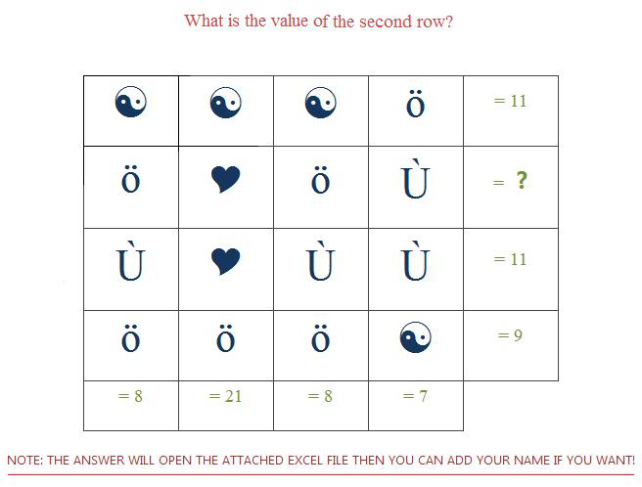
Notes:
هذا لغز في الجدول عندنا رموز وارقام
ماهي قيمة العدد في الصف الثاني

Slide 22
الجواب = 13
= 3
= 2
= 1
= 8

Slide 23
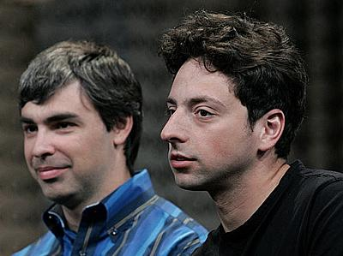
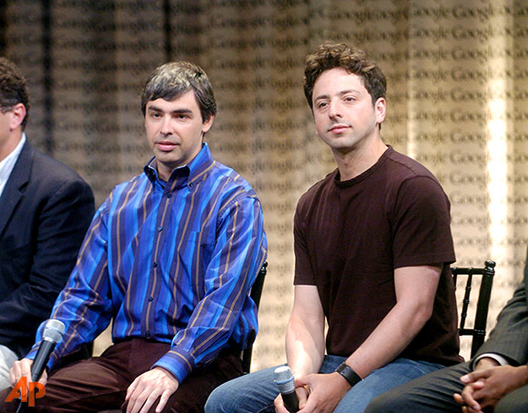
Larry Page
Sergey Brin

Slide 25
مقطع فيديو

Slide 27
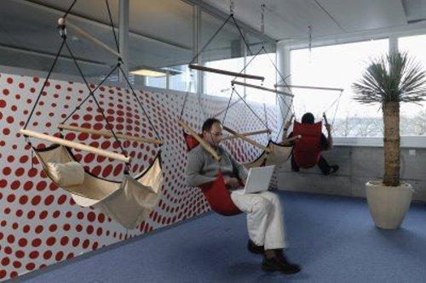
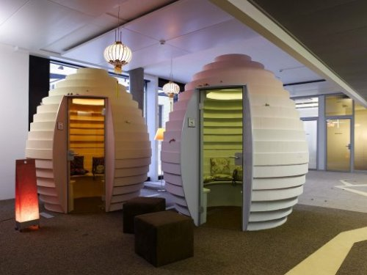
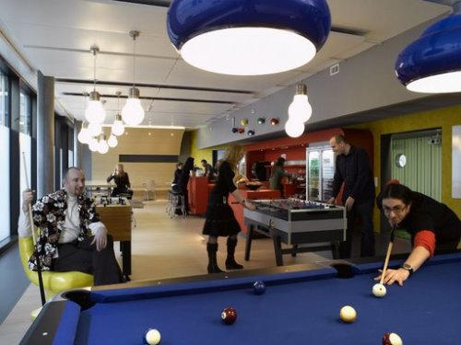

Slide 28
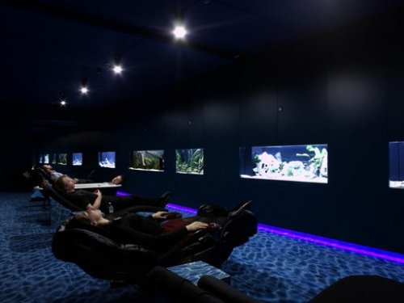
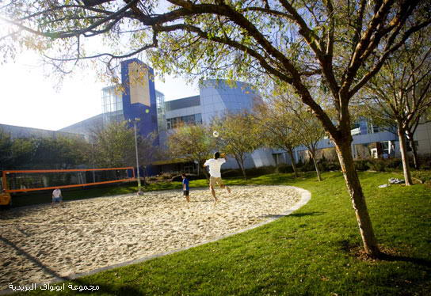
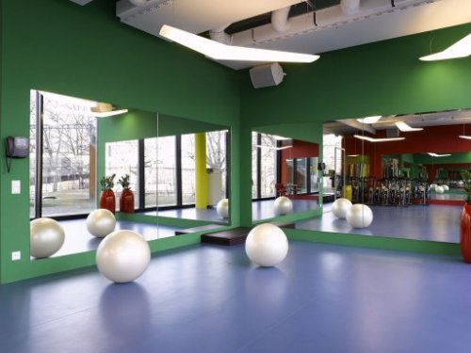

Slide 29
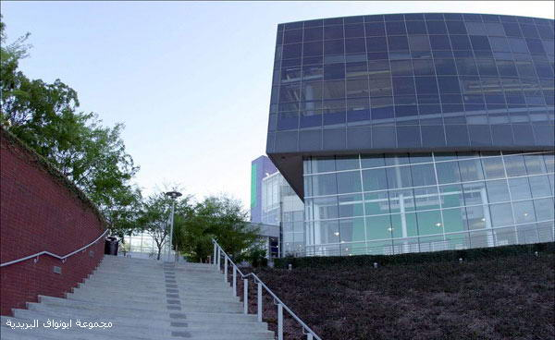
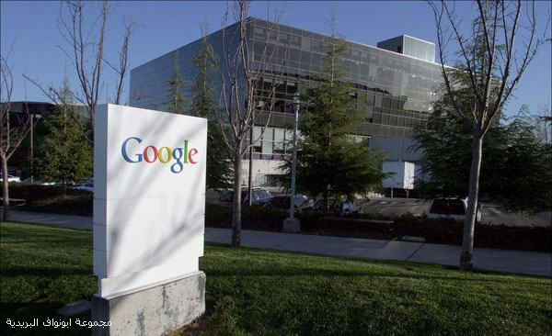
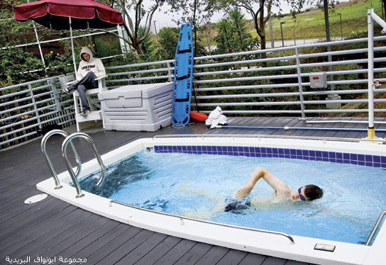

Slide 30
الرؤية:-
محرك البحث الأمثل يدرك بدقة ما تعنيه ويأتيك بنفس الدقة بما تريد.
الشعار:-
"لا تكن مصدر أذى لغيرك"
Logo:-

Slide 31
الهدف:-
يتمثل في إتاحة مستوى أعلى للخدمة لكل من يبحث عن المعلومات، سواء كان جالسًا في مكتب ببوشطن أو راكبًا في سيارة على الطريق ببون أو سائراً في شوارع بانكوك.
الرسالة:-
Google's mission is to organize the world's information and make it universally accessible and useful
تنظيم المعلومات الكونية وجعلها متاحاً ومفيداً.

Slide 32
القيم
1) من الأفضل القيام بعمل واحد على خير وجه ممكن. 2) الديمقراطية فيما يتم من أعمال على الويب. 3) لست بحاجة إلى أن تظل حبيس مكتبك حتى تحصل على إجابة عن سؤالك.
4) يمكن كسب الأموال دون ارتكاب الآثام. 5) الحاجة إلى المعلومات تتجاوز كافة الحدود. 6) يمكنك أن تكون جادًا دون التظاهر بذلك. 7) كلمة عظيم ليست مرضية بما يكفي

Slide 35
SWOT Analysis

Slide 36
Strength
Google – Already number one search engine has established a brand name, in which its users trust. It’s dependable, reliable and fast.
By 2003, Google has already powered over 75% of the 300 million searches conducted daily in the U.S. and 300 million plus outside the U.S.
Google provides an interface to 88 languages
to make it comfortable to search for its users
in different countries.

Slide 37
Strength
Google offers localized search called “search by location” where users can get results showing vendors, products and services nearby their areas.
Google also has a range of innovative additional services like Images, Groups, Directory, and News.

Slide 40
Weakness
Many spammers manipulate Google’s ranking technology by creating dummy sites with thousands of links to pages that they wanted Google to rank highly.
Google’s localized search algorithms too sometimes result in errors due to automated indexing.
Contextual search algorithms are not 100% perfect and many a times make mistakes.

Slide 41
Weakness
Google doesn’t have “sticky” like Yahoo! And MSN have which can attract users.
Google doesn’t have highly personalized search by which it could charge users with switching cost if they decide to leave Google’s services.

Slide 44
Opportunities:-
Google can become a mass-market portal like Yahoo and MSN and can increase switching cost for its users.
Google can enhance personalized and localized searching and can also add localized paid listings of advertisers.

Slide 45
Opportunities:-
Google can add “sticky” like chat rooms and email systems to attract users and survive in tough competition.
Google can start new services like multimedia, product search, private database, and print media.
Google can also merge with an established mass-market portal to lock in large number of users and advertisers.

Slide 48
Threats:-
Google partially depends upon some portals like AOL. Getting those contracts terminated, Google would lose considerable share of its revenue.
If Google comes up becoming portal, it may lose its simplicity and comprehensiveness because of which it is favorite among its users.

Slide 49
Threats:-
Google can get trapped in issues regarding privacy if it decides to go for highly personalized search for which it has to capture user’s personal information.
If Google decides to merge with some already established mass-market portal, it will start loosing its well earned brand name.

Slide 52
شركة الاتصالات السعودية
الرؤية :
جذب أكبر عدد من العملاء والسيطرة على سوق الاتصالات والانترنت
Saudi telecom communication حياة اسهل ( S T C )

Slide 53
شركة الاتصالات السعودية
الرسالة
نسعى لتقديم أفضل الخدمات المعلوماتية واضعين نصب أعيننا على المصداقية والشفافية

Slide 54
شركة الاتصالات السعودية
القيم :
التركيز على العميل أولا
السرعة دون شك أفضل من البطء
هناك دوما المزيد من المعلومات التي يمكن الوصول إليها

Slide 55
شركة الاتصالات السعودية
أهم نقاط القوة :
الموارد المالية
البنية الأساسية
الثقافة المؤسسية السائدة في السوق السعودية
التغطية الكاملة للمناطق

Slide 56
شركة الاتصالات السعودية
أهم نقاط الضعف:
تدني جودة الأداء أو الخدمات المقدمة
تدني الأداء الفني وعدم الالتزام بالمواعيد
عدم وجود الوضوح التام للعميل

Slide 57
شركة الاتصالات السعودية
أهم الفرص :
نمو الطلب على المنتجات في كل سنة
تطوير الخدمات وسرعة الإجابة لطلبات العملاء

Slide 58
شركة الاتصالات السعودية
أهم التهديدات :
وجود شركات منافسة في مجال الاتصالات مثل موبايلي وزين
وجود شركات منافسة في مجال الانترنت مثل موبايلي وزين وجو
دخول شركات عالمية في السوق

